Slide 1
ОБЛАСТНАЯ НЕДЕЛЯ ПО ПРОФИЛАКТИКЕ «РАЗНОЦВЕТНАЯ НЕДЕЛЯ»
РОССИЙСКАЯ ФЕДЕРАЦИЯ
г. Иркутск
АДМИНИСТРАЦИЯ
КОМИТЕТ ПО СОЦИАЛЬНОЙ ПОЛИТИКЕ И КУЛЬТУРЕ
ДЕПАРТАМЕНТ ОБРАЗОВАНИЯ
муниципальное бюджетное общеобразовательное учреждение
города Иркутска средняя общеобразовательная школа №37
(МБОУ г. Иркутска СОШ №37)
Приурочена ко Всемирному дню предотвращения самоубийств

Slide 2
Мероприятия:
Акция “Мы — это много Я!”
Ящик доверия
Организованные перемены (начальная школа)
«Советы на каждый день»
Мероприятие «Кризис: выход есть!»

Slide 3
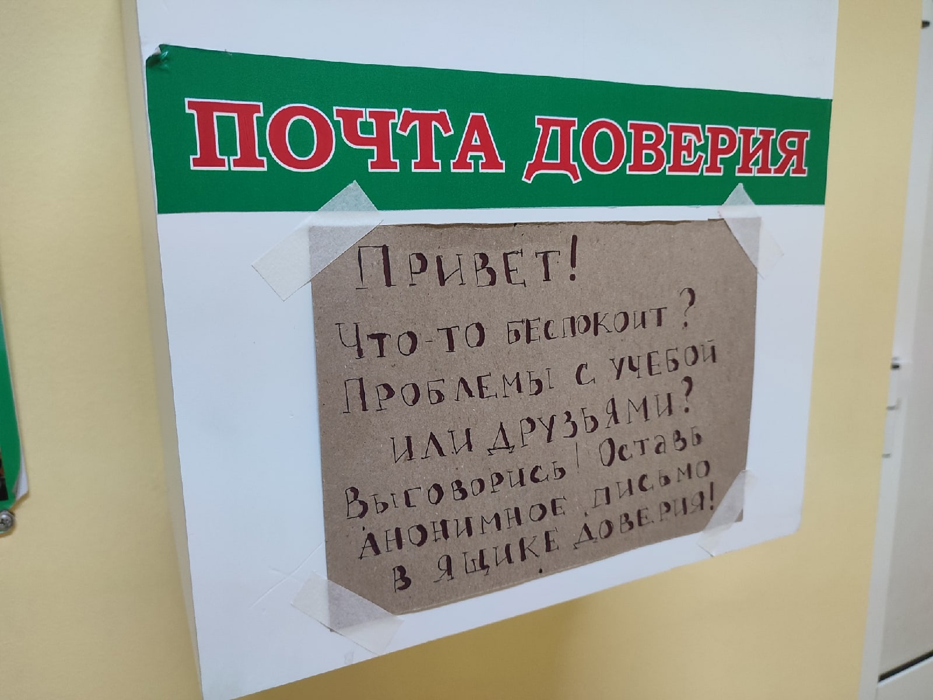

Slide 4
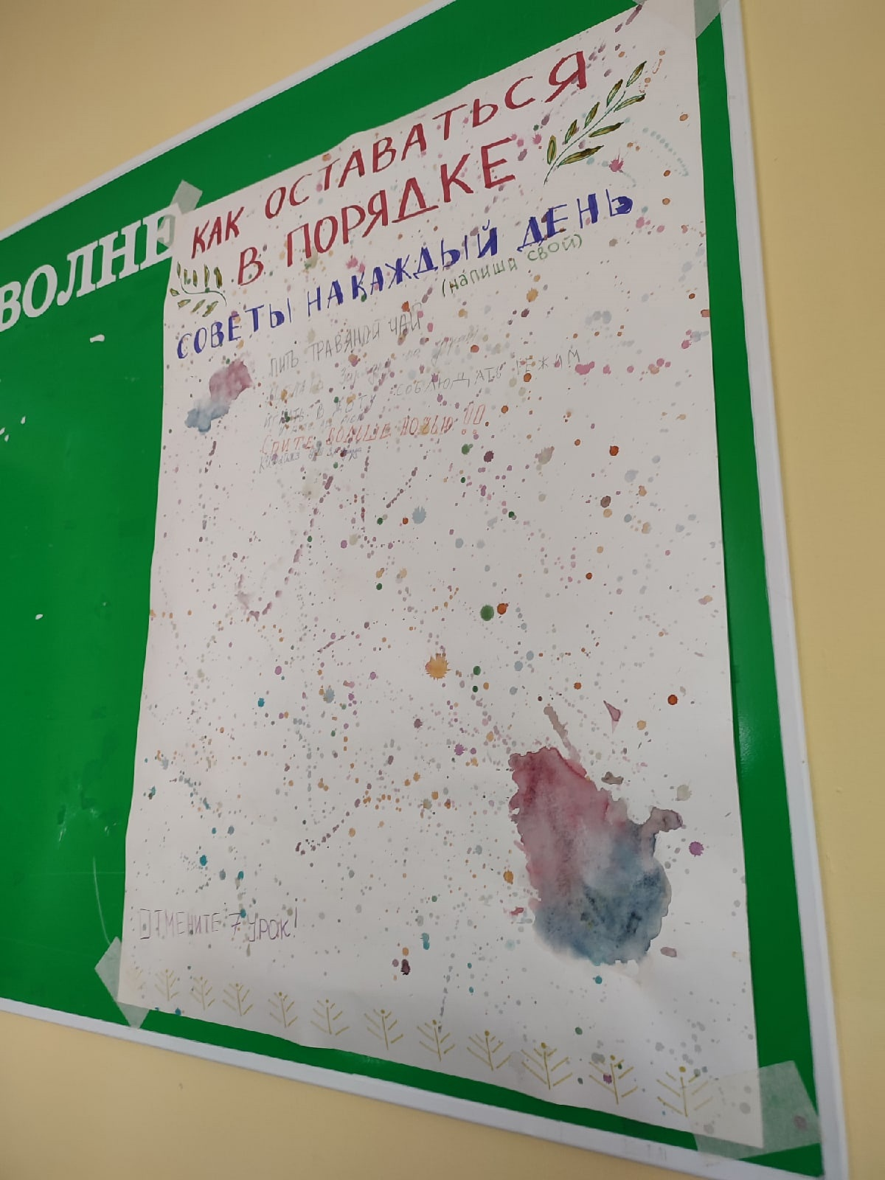

Slide 5
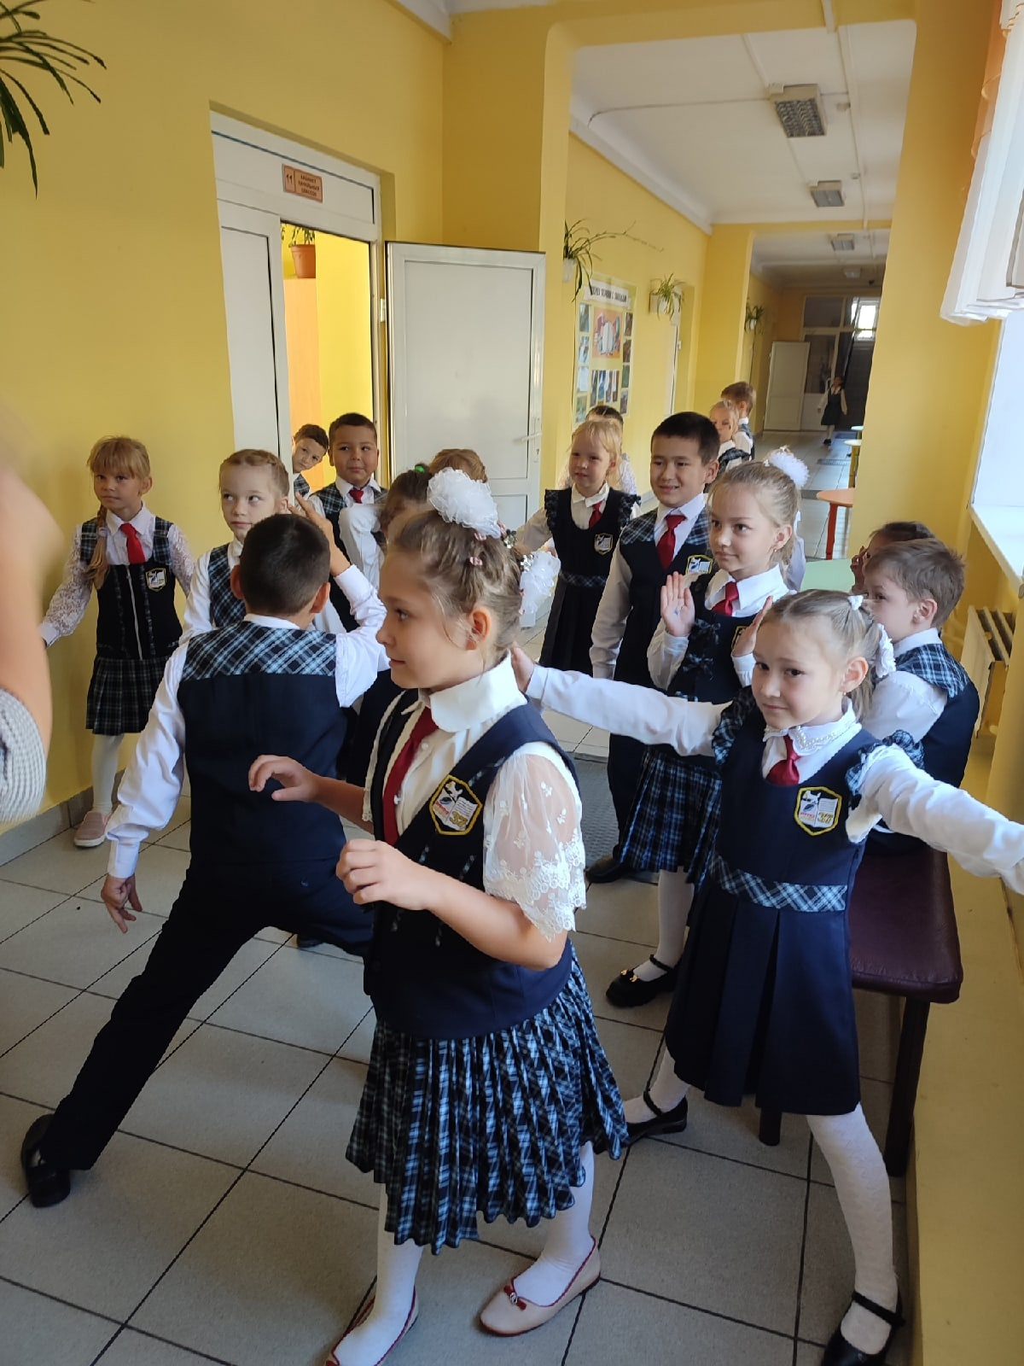
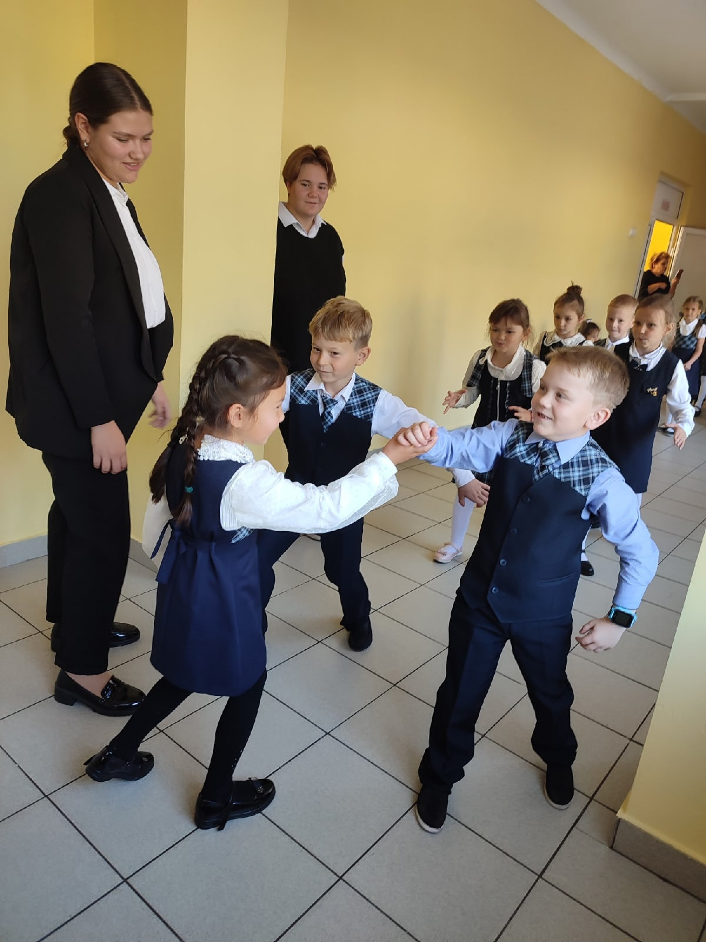

Slide 6
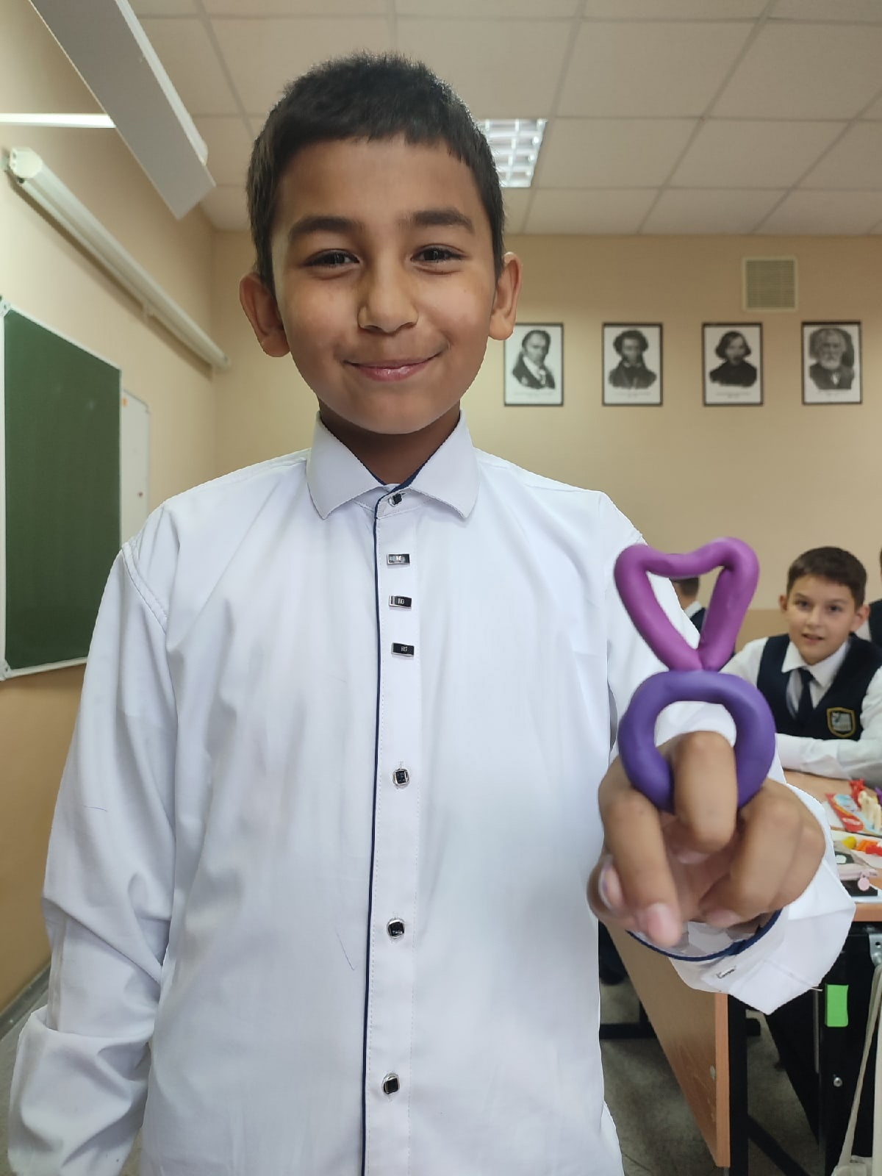
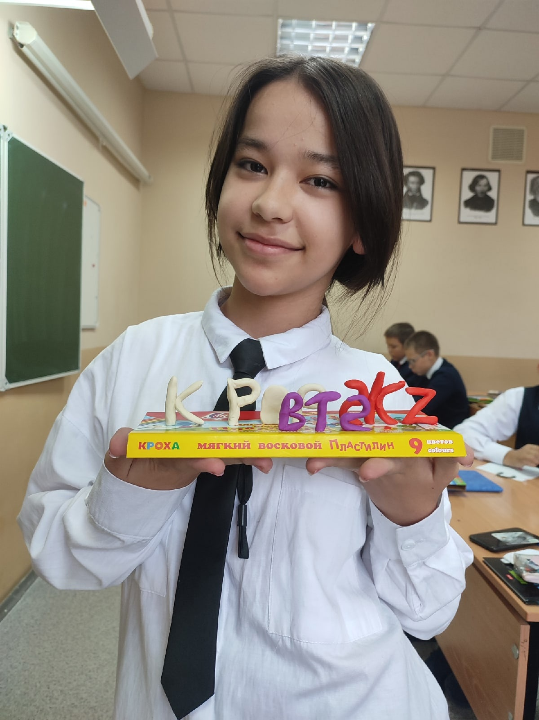
Лепили «счастье»

Slide 7
Огромная благодарность ученицам 10А класса
Маликовой Лизе
Вавиловой Ире

